Slide 1
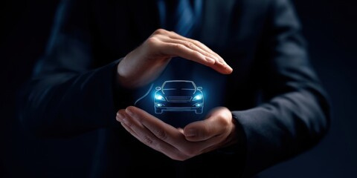



PROJETO DA DISCIPLINA DE PROGRAMAÇÃO DE DISPOSITIVOS MÓVEIS COM REACTNATIVE + EXPO (ANDROID)
OFFICE MASTER
Gestão Completa para Oficinas Automotivas

Slide 2
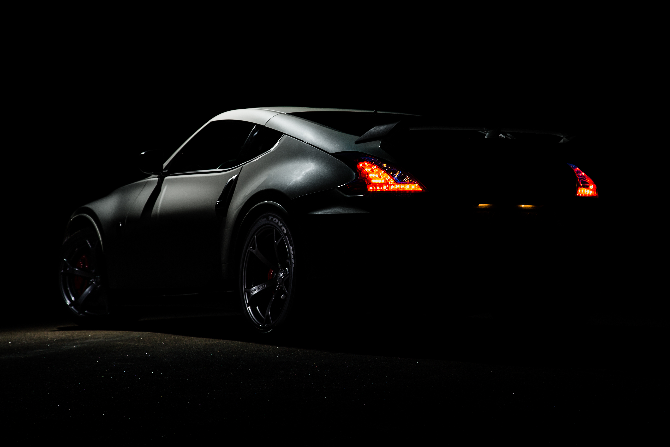
EQUIPE DO PROJETO
202402360231 - Guilherme Proton (Desenvolvimento de software e integração)
202403369893 - Luís Flávio Queirod (Documentação e banco de dados)
201951430662 - Wellington da Cruz Caldeira (Revisão e apresentação)
Orientador: Prof. Luiz Gustavo Turatti

Slide 3
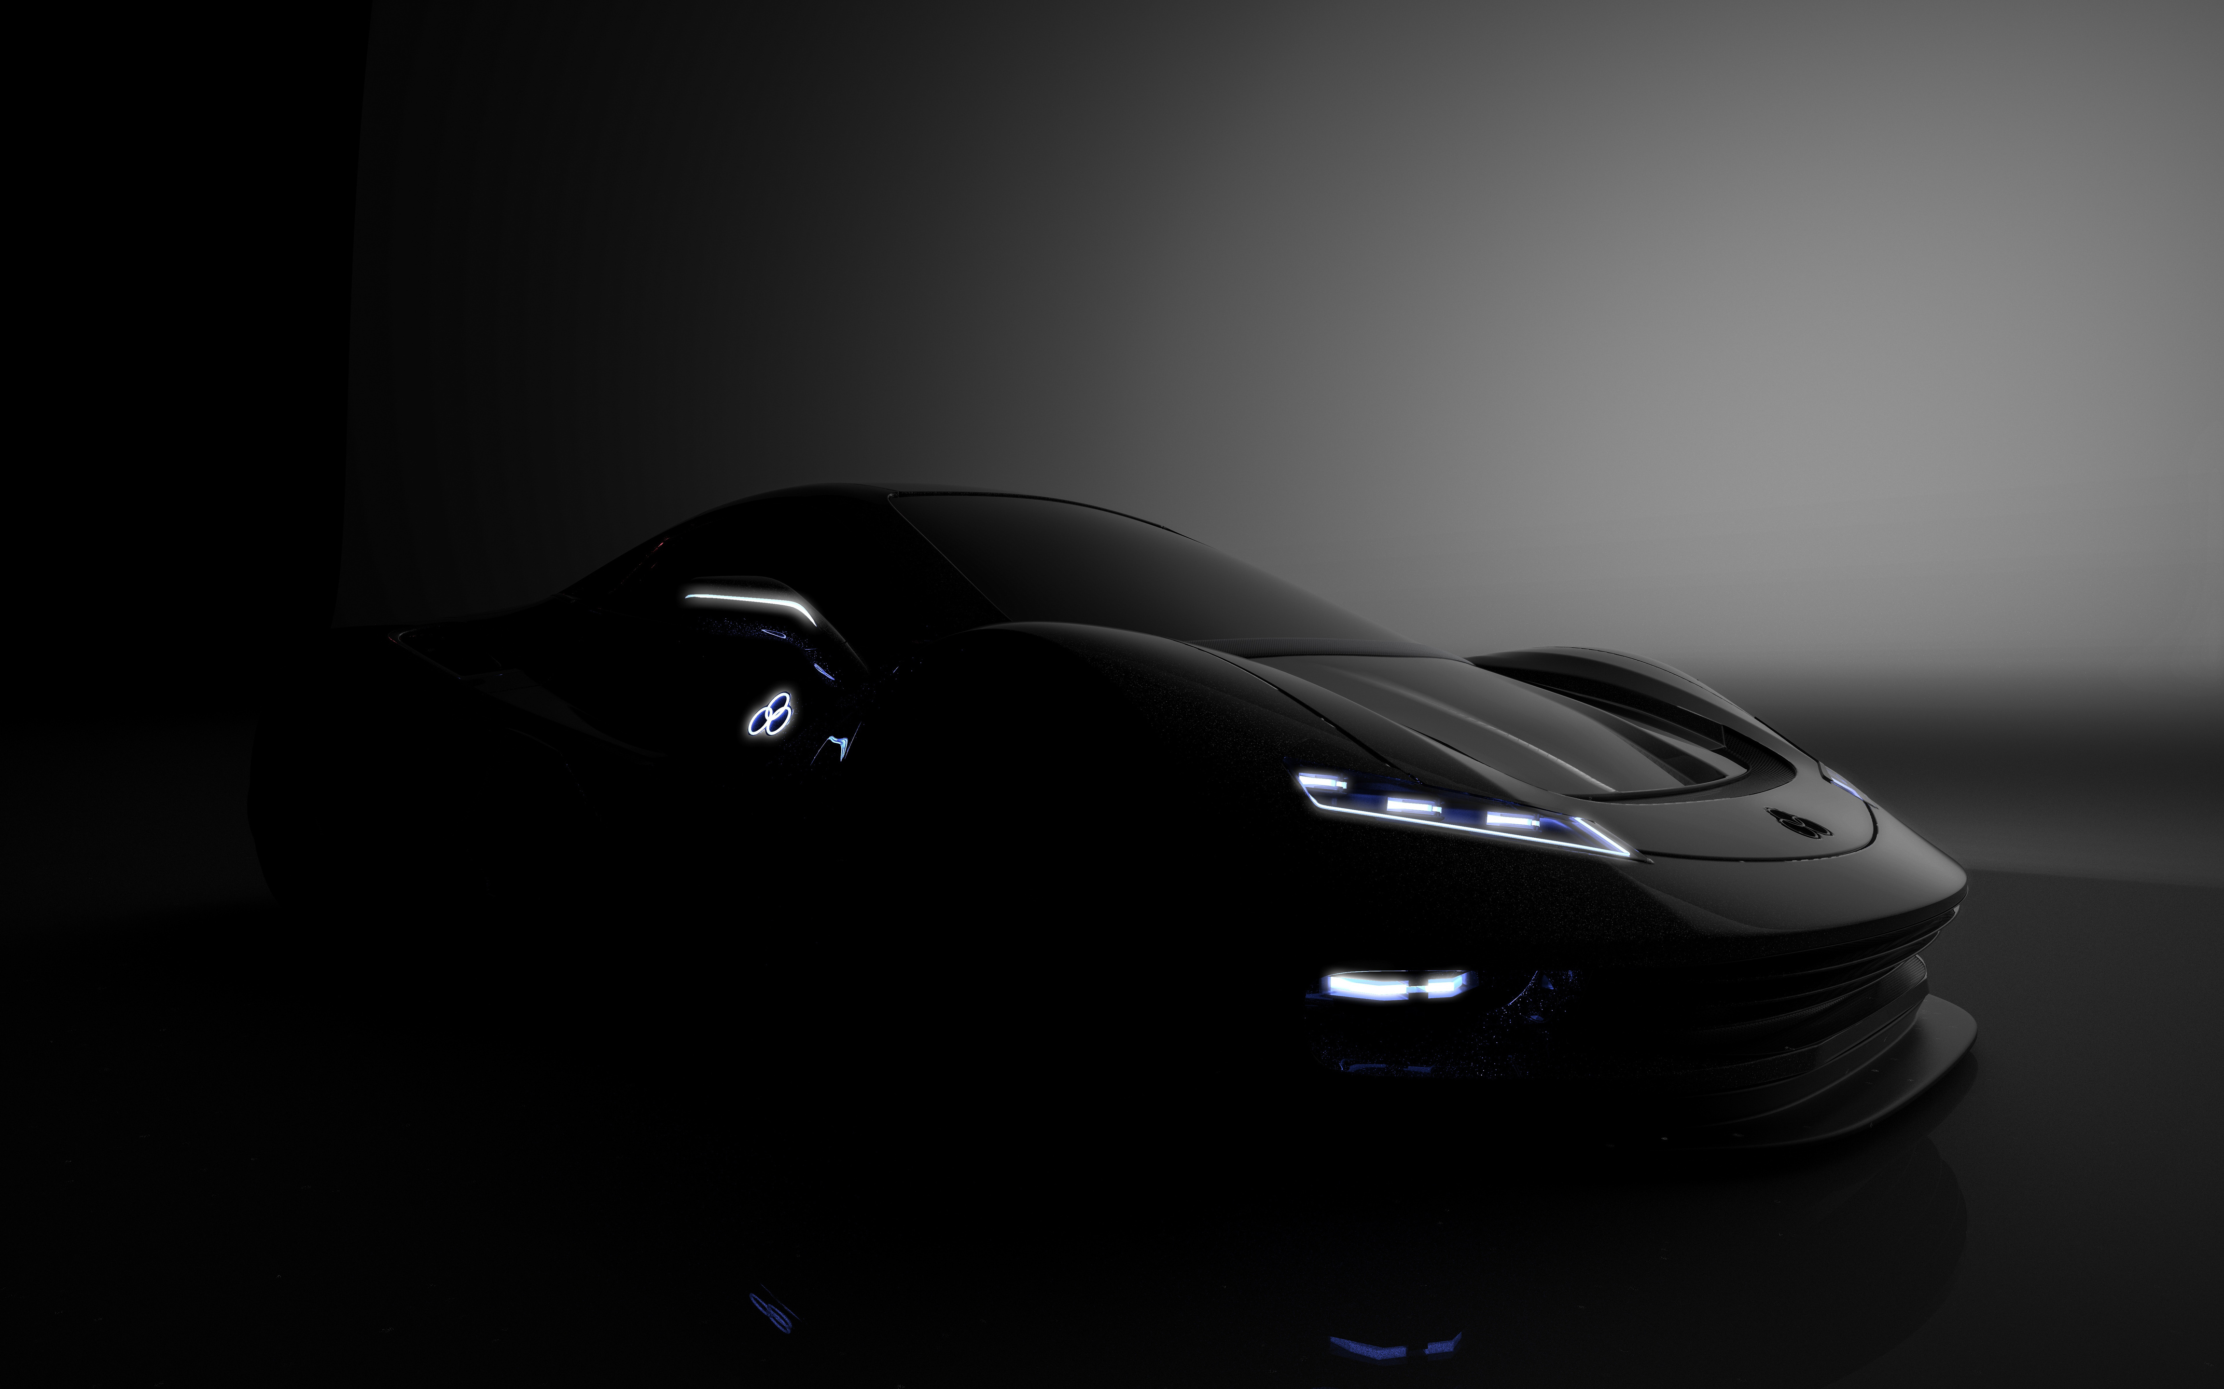
ÍNDICE
O Problema: O Controle Manual
O Objetivo: A Solução Digital
Cronograma: Etapas do Projeto
Tecnologias: A Nossa Stack
Banco de Dados: Estrutura Firebase
Demonstração: Telas do Aplicativo

Slide 4
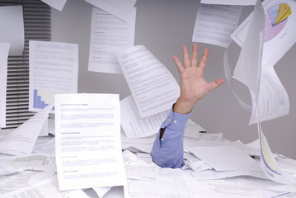

O PROBLEMA IDENTIFICADO
O MÉTODO ANTIGO
Oficinas mecânicas realizavam o controle de chamados, serviços e estoque em folhas de papel.
AS CONSEQUÊNCIAS
Isso gera desorganização, perda de informações, falta de histórico de clientes e dificuldade de acompanhamento financeiro.

Slide 5
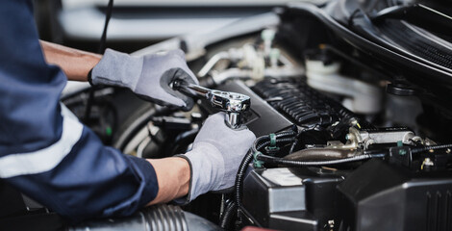
NOSSO OBJETIVO: A SOLUÇÃO
CENTRALIZAR A GESTÃO
Desenvolver uma plataforma mobile (React Native + Expo) que centraliza todas as informações da oficina, substituindo o controle manual.
Nossa solução organiza clientes, ordens de serviço, agendamentos e estoque em uma plataforma digital acessível e eficiente.
100%
Digital

Slide 6
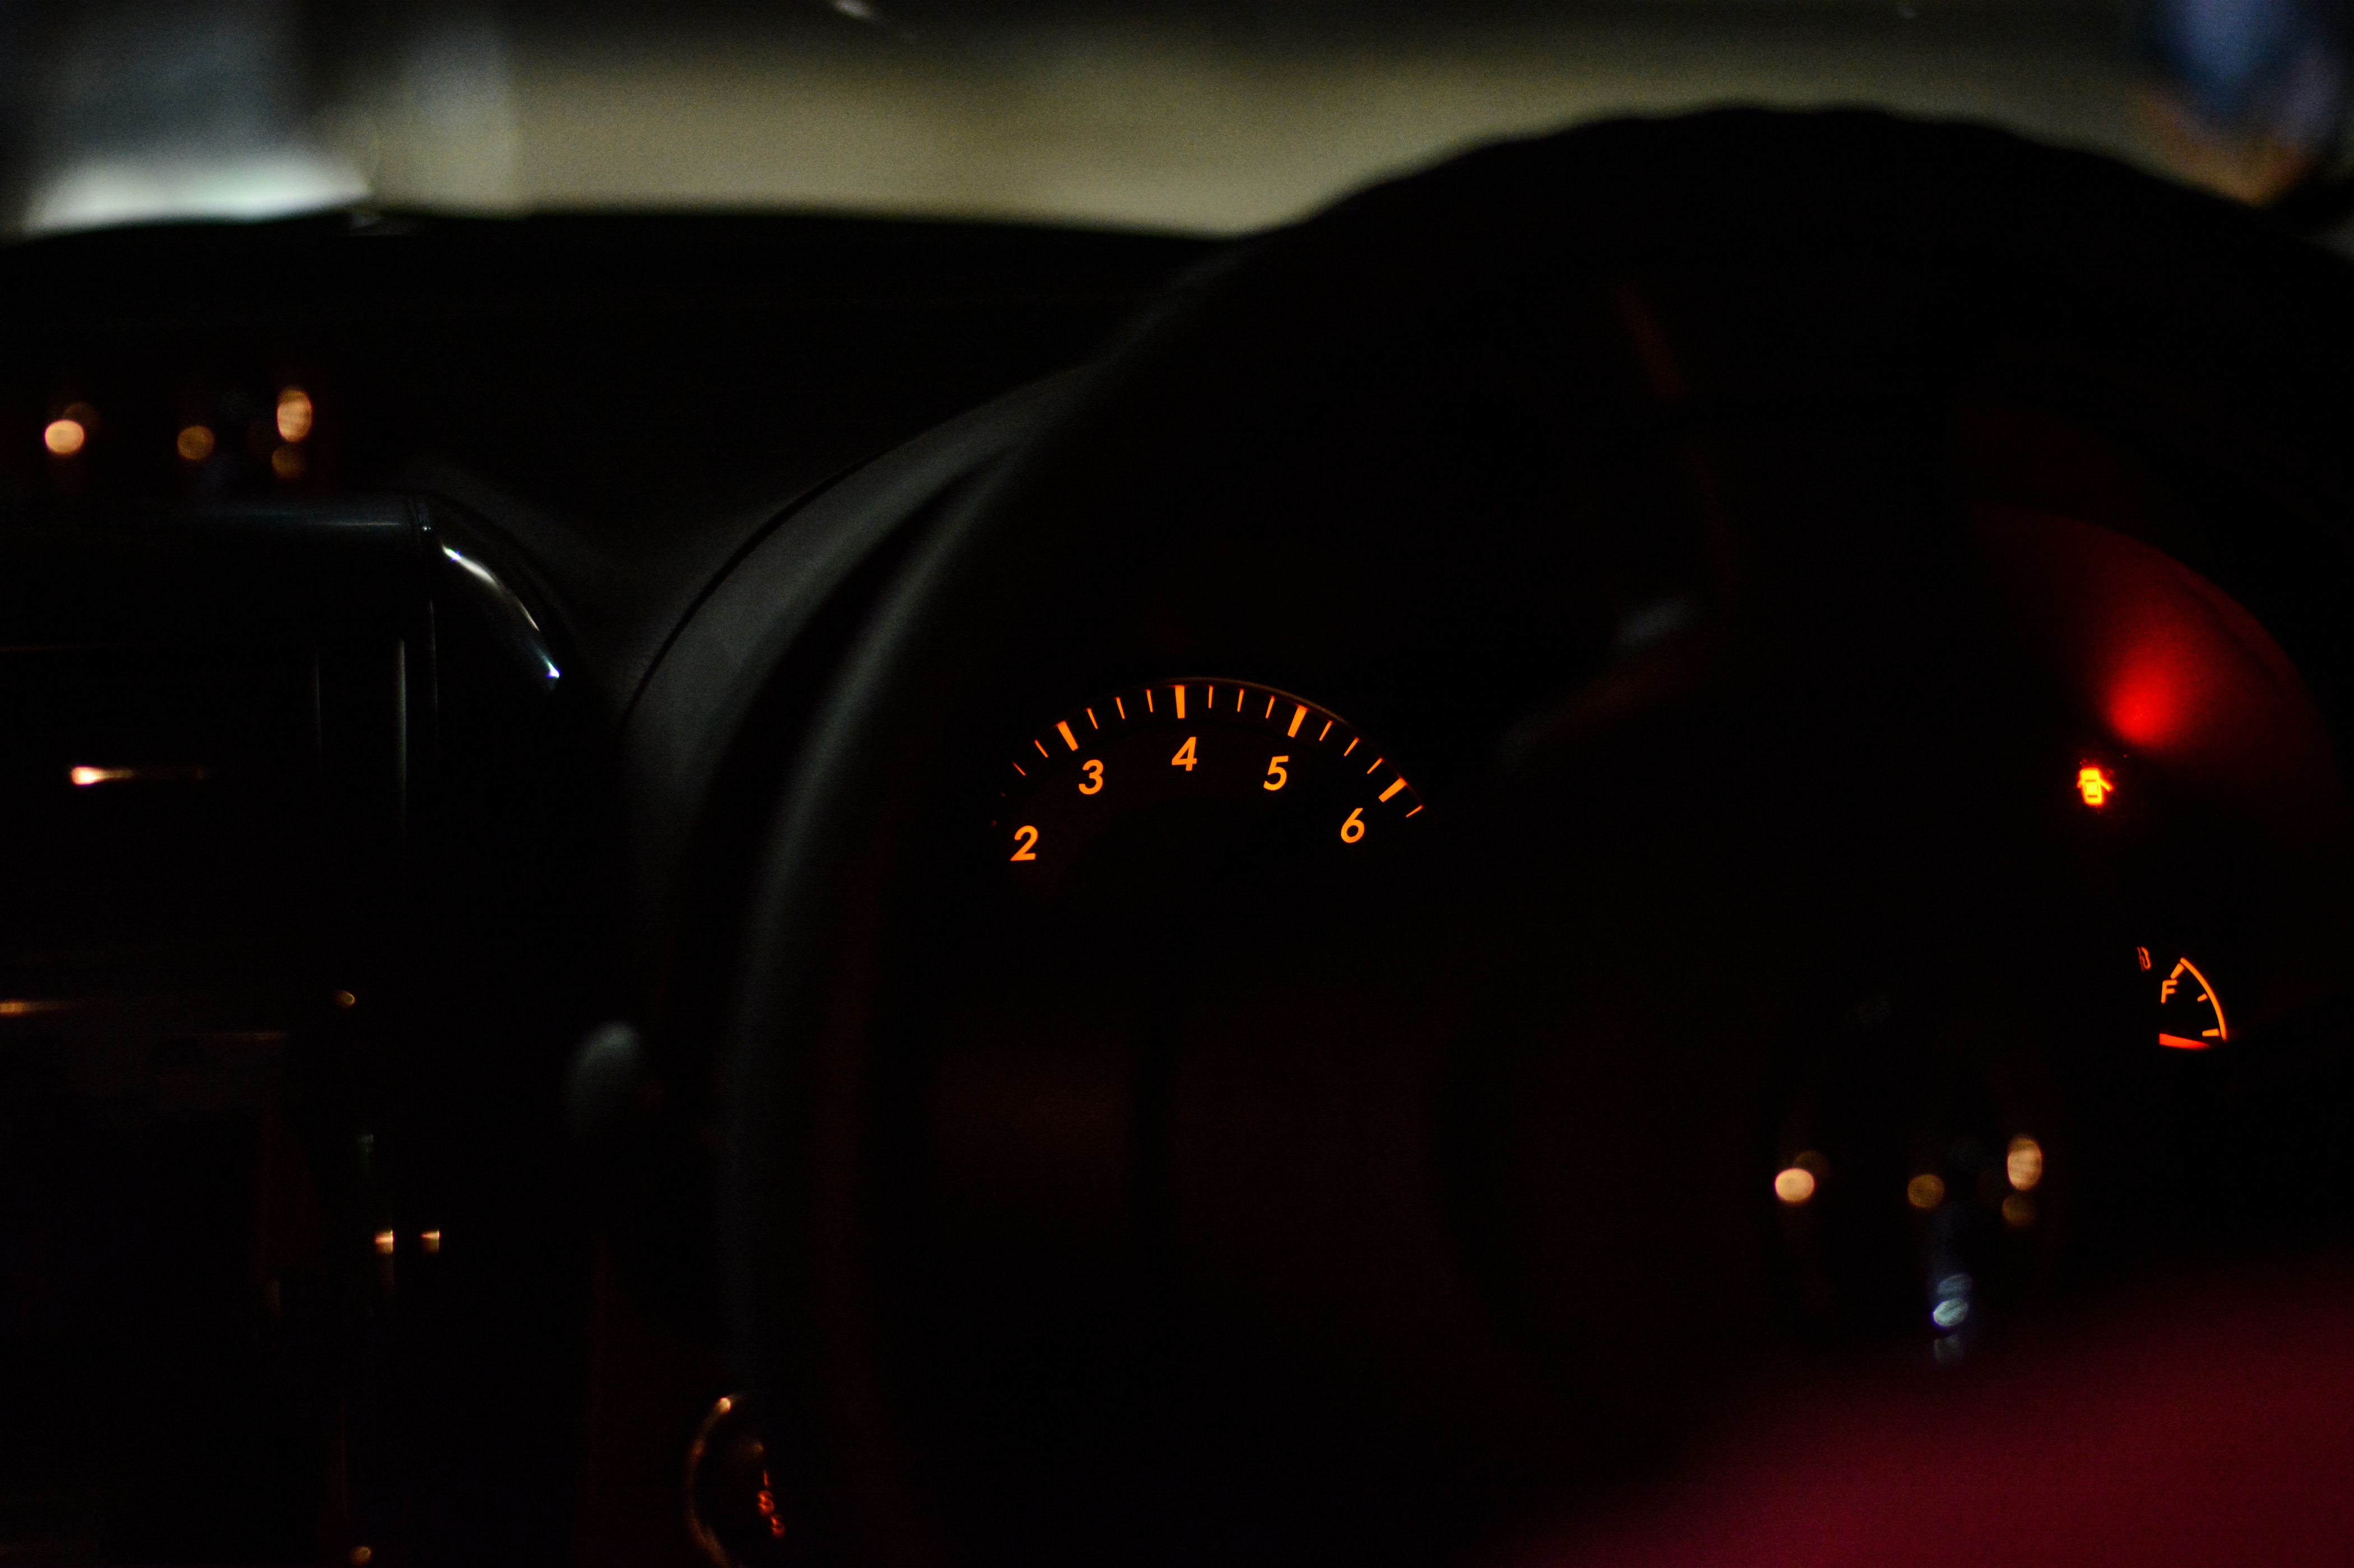
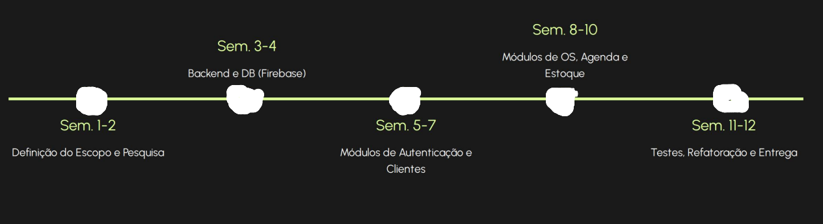




CRONOGRAMA DO PROJETO (MVP)
2024 Presentation

Slide 7



ARQUITETURA E TECNOLOGIAS
+
Frontend: React Native + Expo
Aplicativo móvel multiplataforma (Android) com Expo SDK ~52.0.0 e React Native 0.76.x.
Backend: Firebase (BaaS)
Utilização do Firebase como Backend-as-a-Service, gerenciando autenticação e banco de dados em tempo real (Firestore).
Ambiente: NodeJS
Ambiente de desenvolvimento baseado em NodeJS LTS 20.x+.

Slide 8
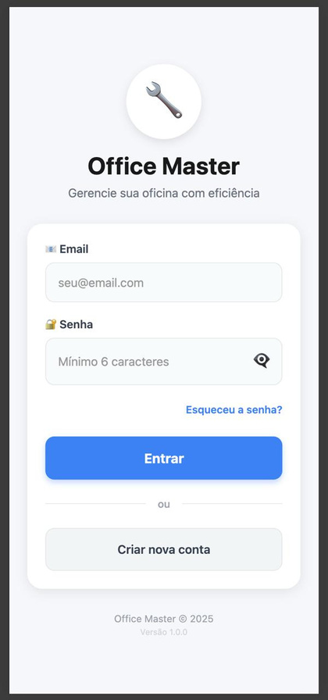
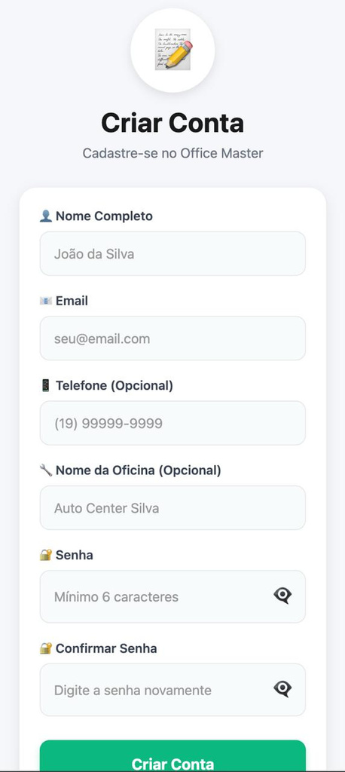
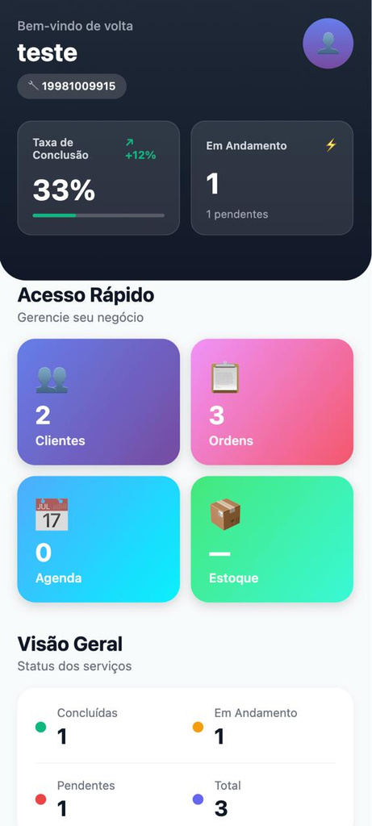
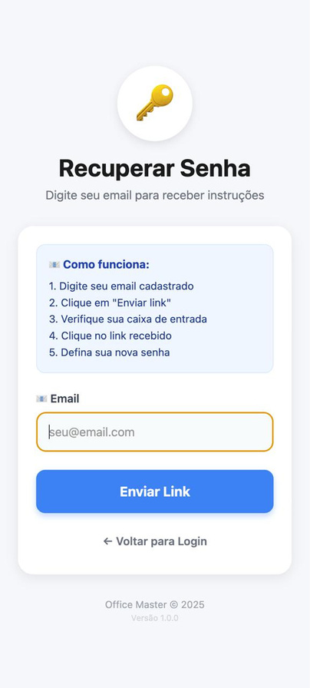
TELAS DO APLICATIVO : AUTENTICAÇÃO E HOME

Slide 9
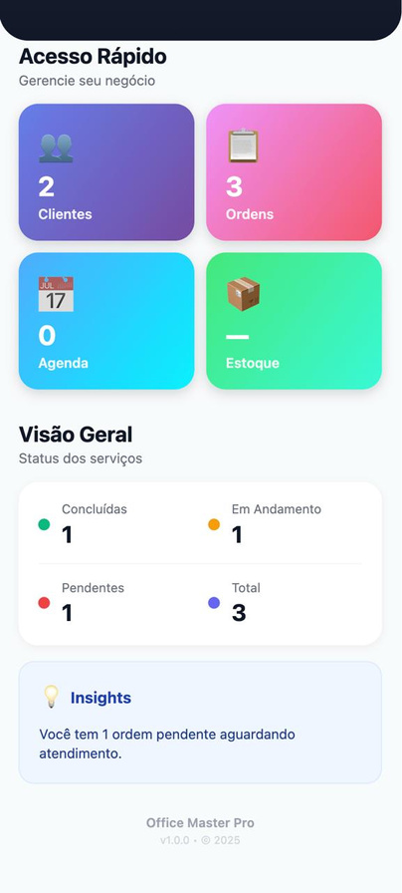
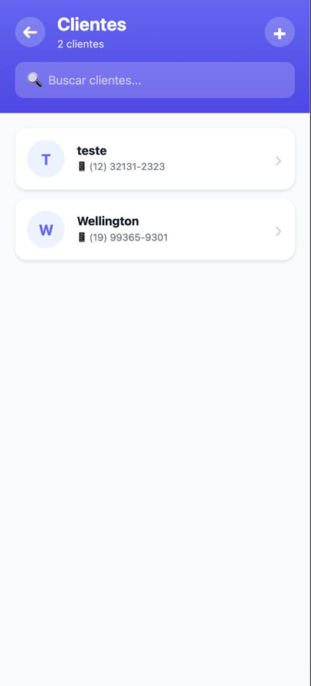
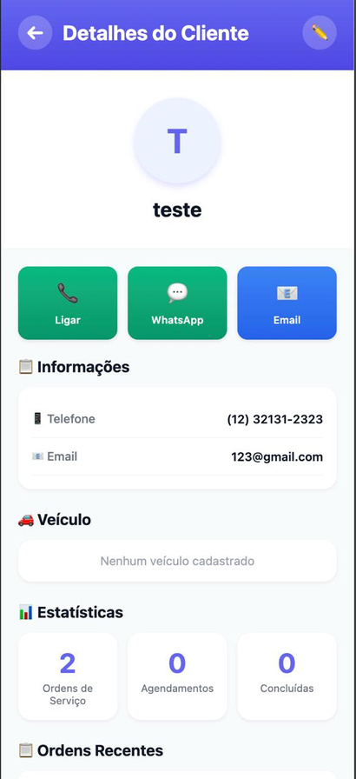
CLIENTES

Slide 10
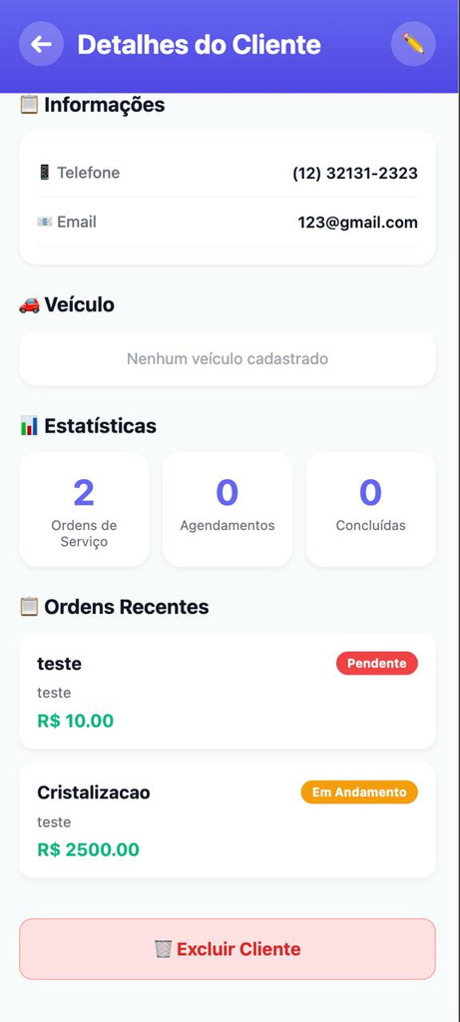
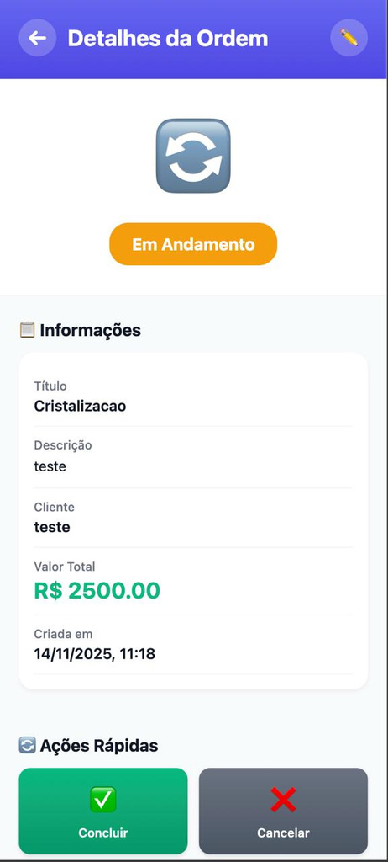
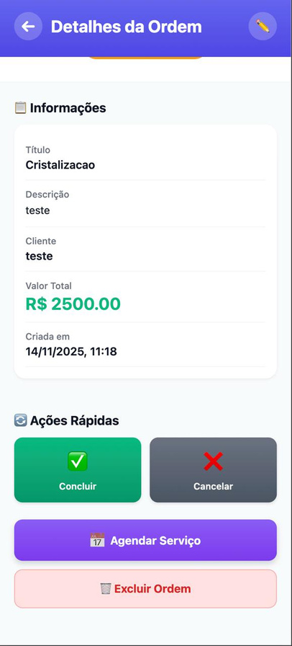
ORDEM DE SERVIÇO (OS)

Slide 11
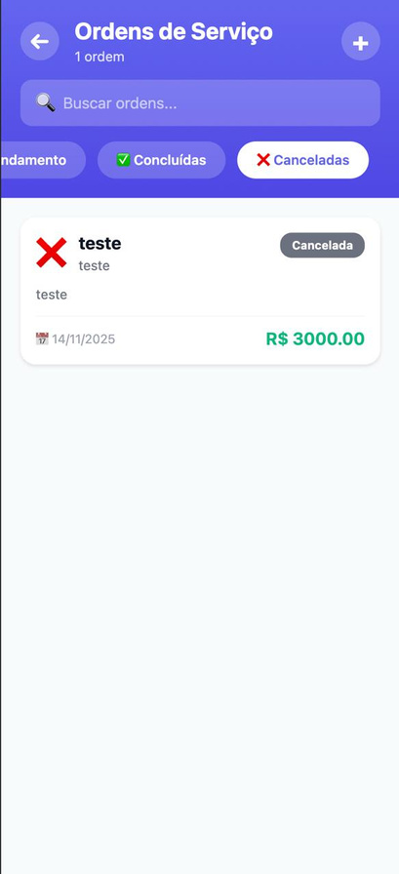
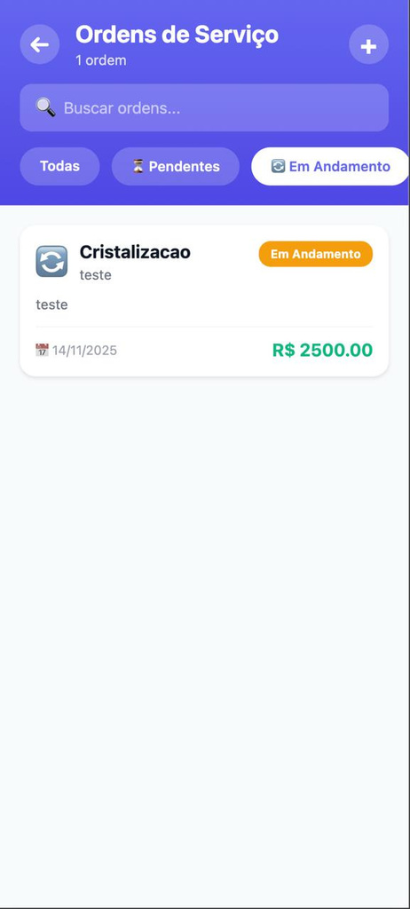
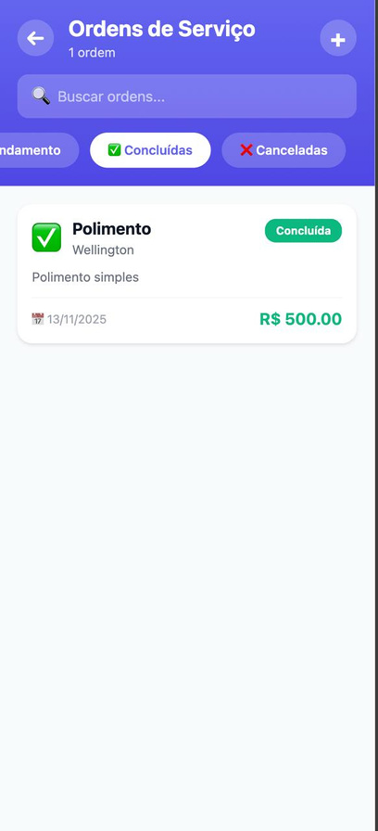
STATUS DAS OS

Slide 12
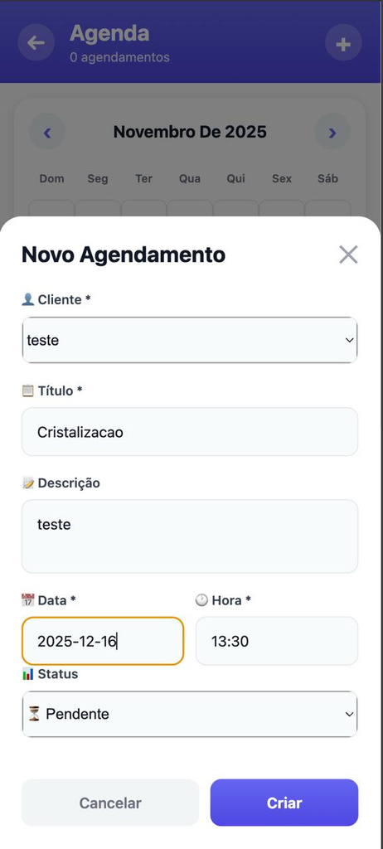
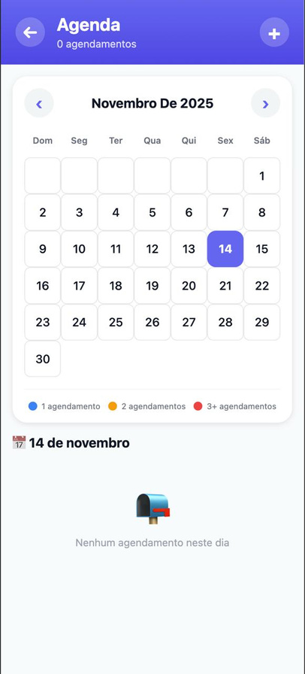
AGENDAMENTO

Slide 13
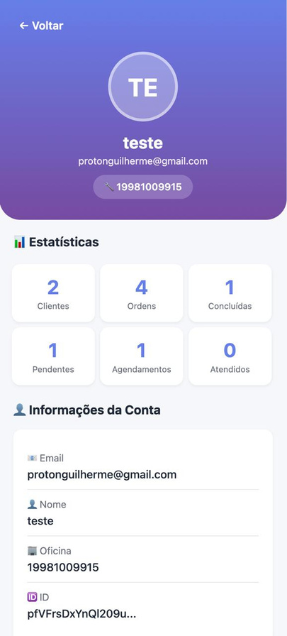
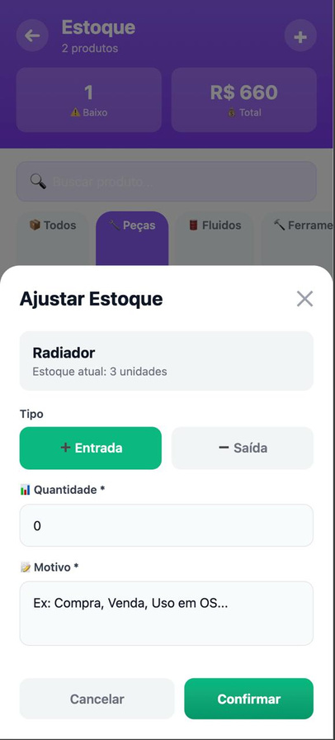
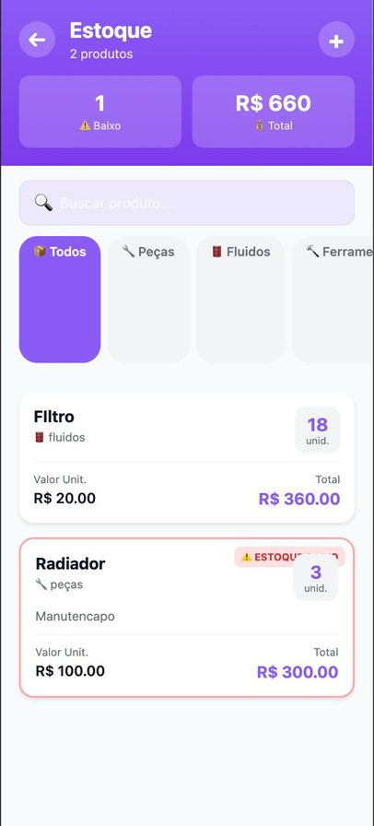
ESTOQUE

Slide 14
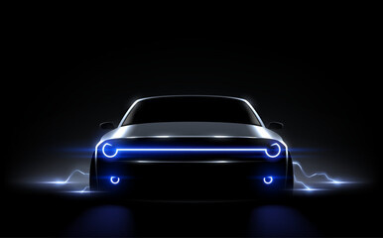
CONSIDERAÇÕES FINAIS
O PROJETO "OFFICE MASTER" TEM POTENCIAL PARA SER EXPANDIDO COM UM MÓDULO FINANCEIRO MAIS ROBUSTO (RELATÓRIOS DE FLUXO DE CAIXA, DRE SIMPLES), QUE PODERIA SER O FOCO DE UM FUTURO TRABALHO DE PESQUISA.

Slide 15
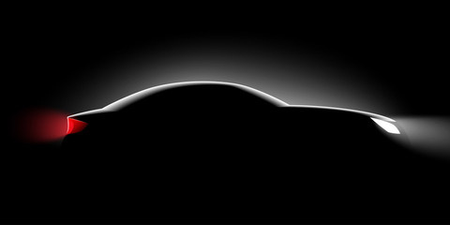
OBRIGADO!

